Slide 1
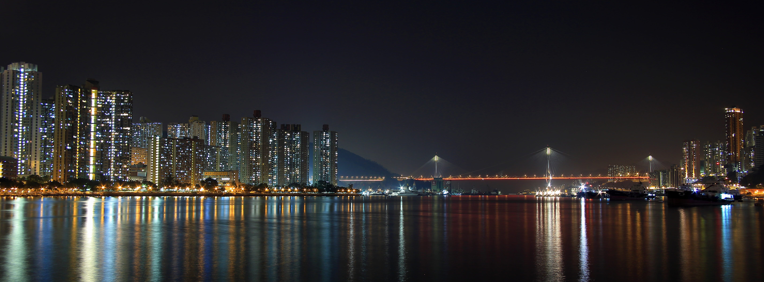
Paviršiaus apšvieta
Paruošė: Klaipėdos „Vėtrungės“ gimnazijos 10 kl. mokiniai
Skaistė Kaminskaitė ir Ignas Ūkanis
Mokytoja Birutė Žukauskienė

Slide 2
TURINYS
Fotometrija
Šviesos stipris
Šviesos srautas
Paviršiaus apšvieta
Apšvietos formulė
Apšvietos matavimo prietaisas
Pirmasis apšvietos dėsnis
Antrasis apšvietos dėsnis
Universali apšvietos formulė
Tai įdomu!
Testas
Uždaviniai ir jų sprendimai
Pirmas bandymas
Antras bandymas
Informacijos šaltiniai

Slide 3
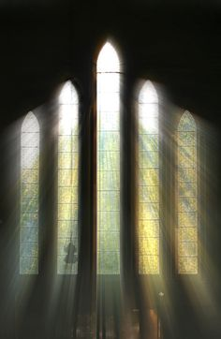
FOTOMETRIJA
Fotometrija – optikos skyrius, kuriame nagrinėjami šviesos energinių parametrų matavimai.
Svarbiausi fotometrijos fizikiniai dydžiai yra:
Šviesos stipris I;
Šviesos srautas Ф;
Paviršiaus apšvieta E.
Turinys

Slide 4
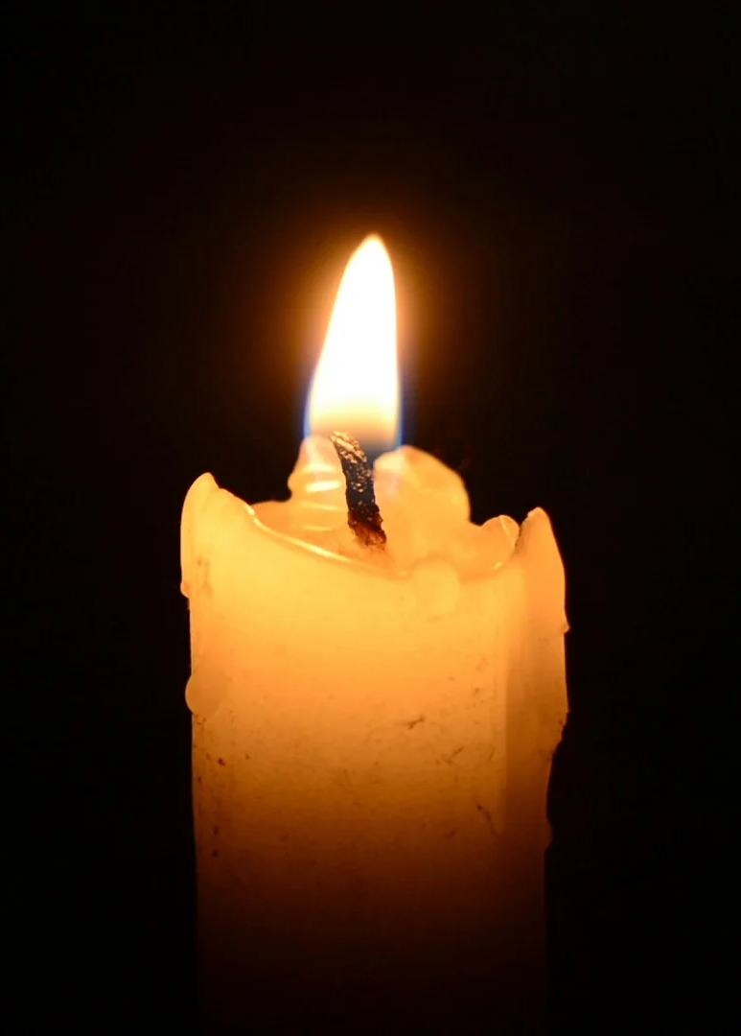
ŠVIESOS STIPRIS
Šviesos stipris – tai fizikinis dydis, apibūdinantis šviesos šaltinio spinduliavimo intensyvumą.
Šviesos stipris žymimas I.
Šviesos stiprio matavimo vienetas yra kandela, žymima cd.
Degančios žvakės, kurios liepsnos ilgis apie 4 cm, šviesos stipris apytiksliai lygus 1 kandelai.
Turinys

Slide 5
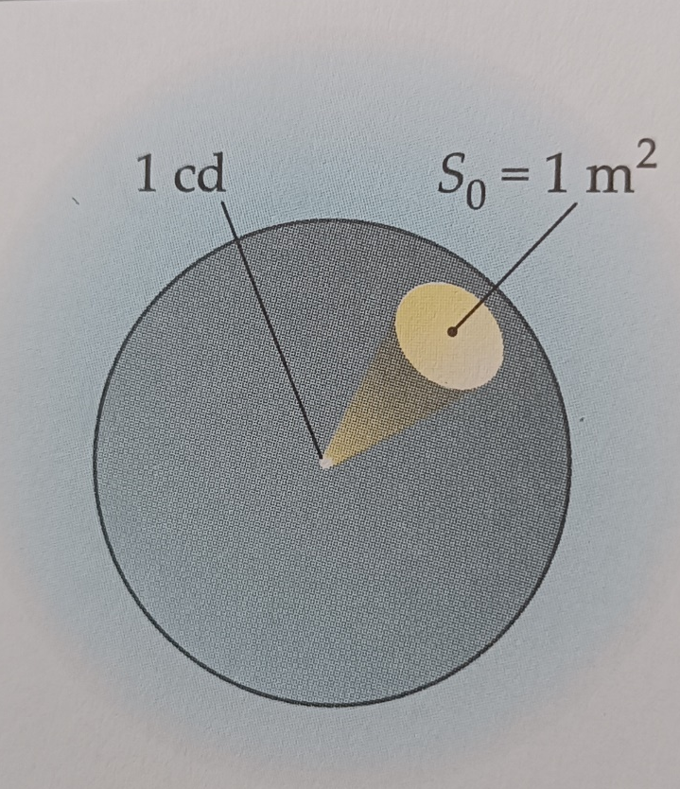
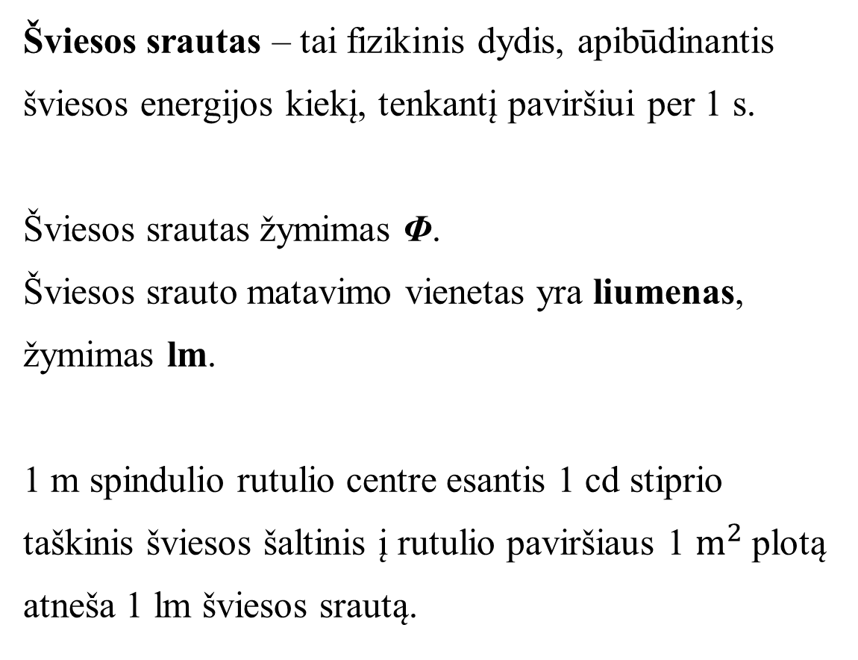
ŠVIESOS SRAUTAS
Šviesos srautas – tai fizikinis dydis, apibūdinantis šviesos energijos kiekį, tenkantį paviršiui per 1 s.
Šviesos srautas žymimas Φ.
Šviesos srauto matavimo vienetas yra liumenas, žymimas lm.
1 m spindulio rutulio centre esantis 1 cd stiprio taškinis šviesos šaltinis į rutulio paviršiaus 1 $m^{2}$plotą atneša 1 lm šviesos srautą.
Turinys

Slide 6
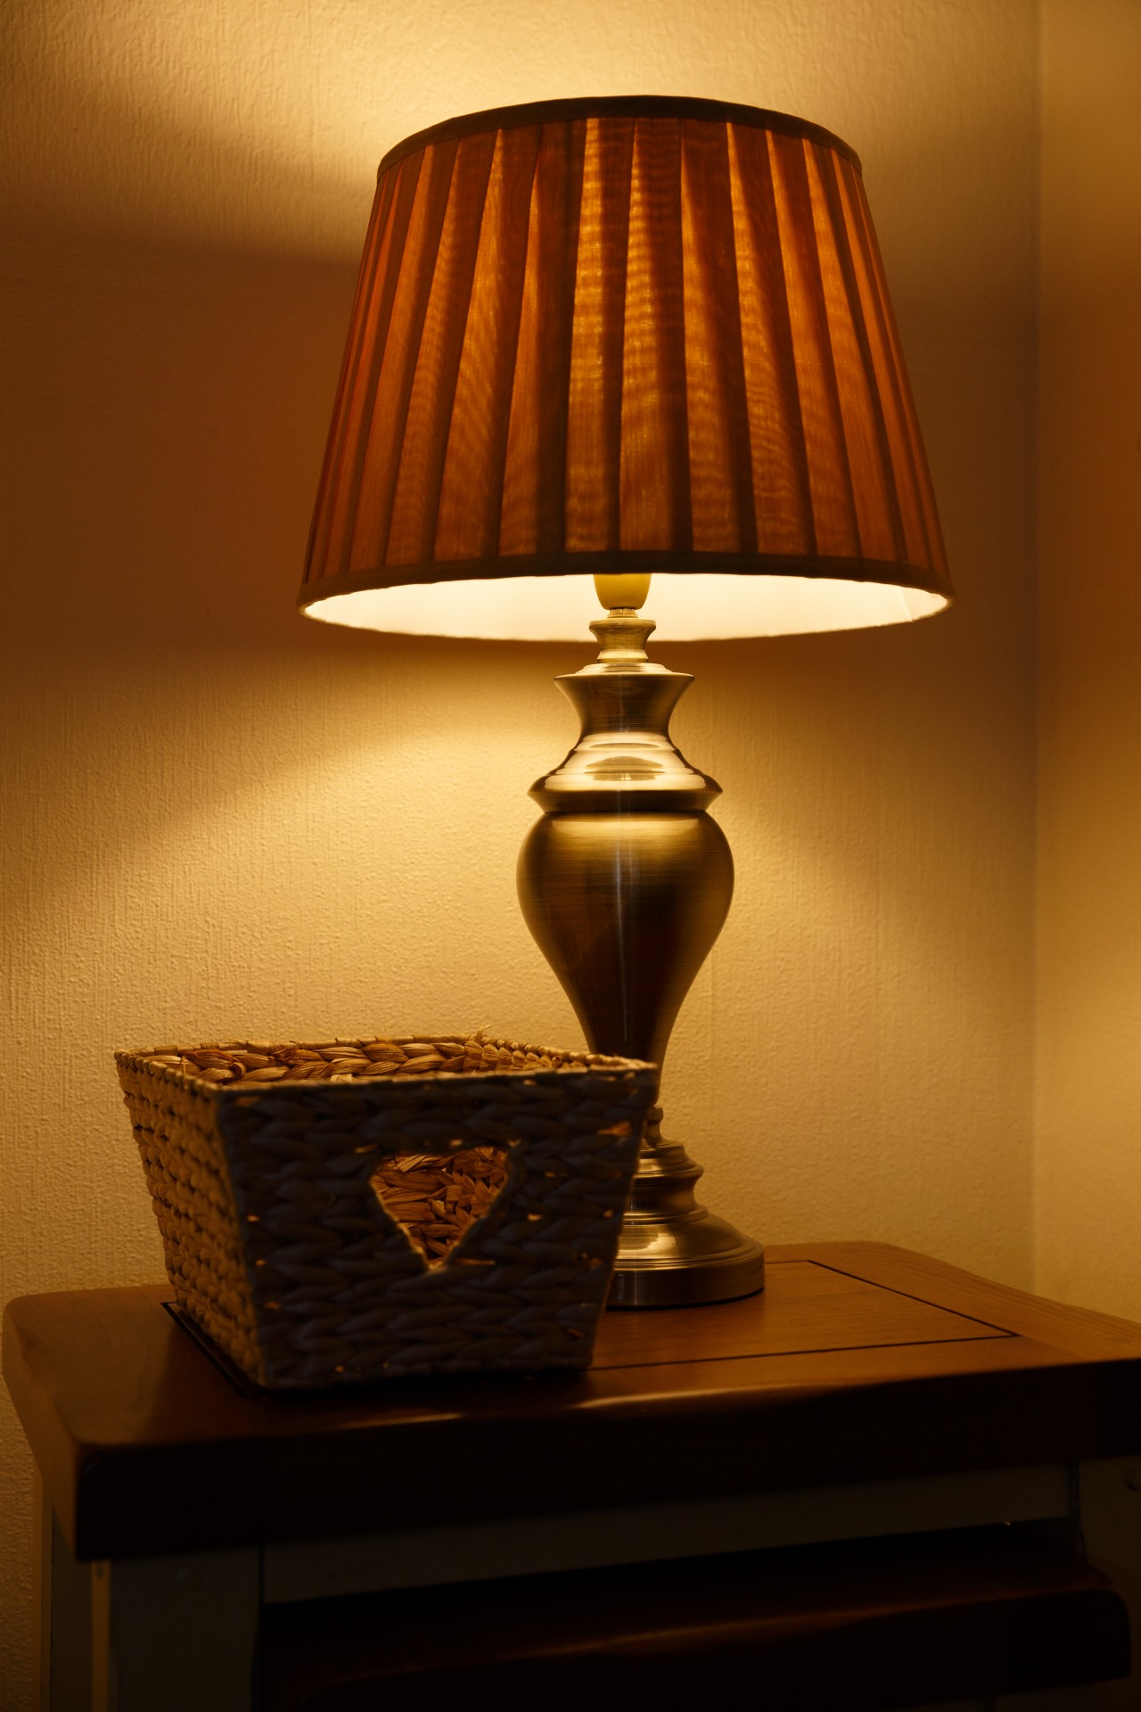
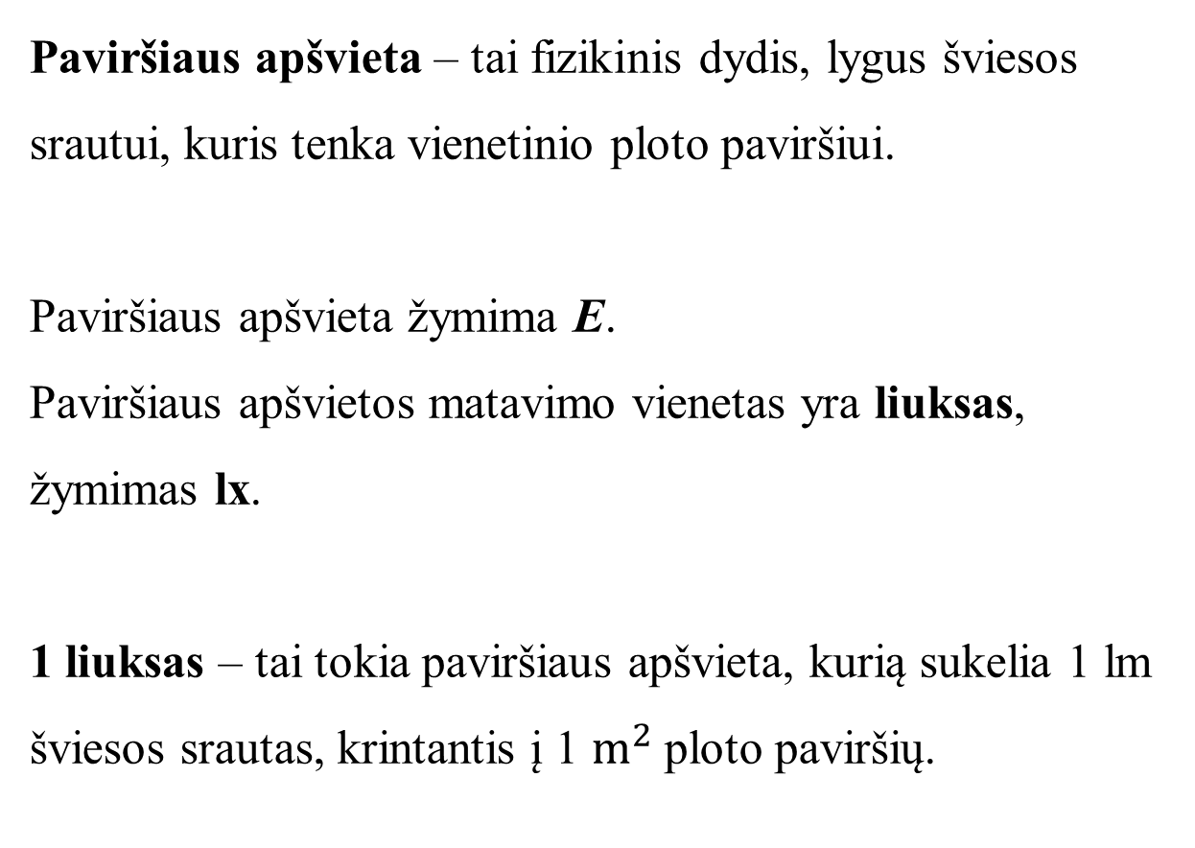
PAVIRŠIAUS APŠVIETA
Paviršiaus apšvieta – tai fizikinis dydis, lygus šviesos srautui, kuris tenka vienetinio ploto paviršiui.
Paviršiaus apšvieta žymima E.
Paviršiaus apšvietos matavimo vienetas yra liuksas, žymimas lx.
1 liuksas – tai tokia paviršiaus apšvieta, kurią sukelia 1 lm šviesos srautas, krintantis į 1 $m^{2}$ploto paviršių.
Turinys

Slide 7
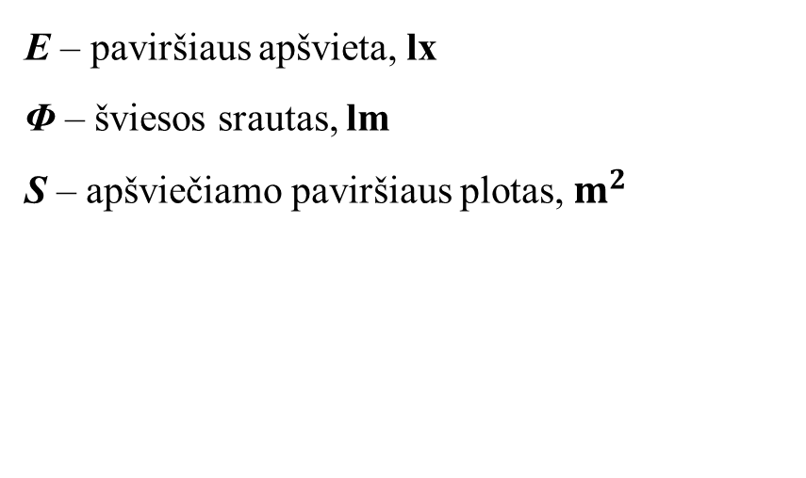
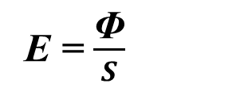
APŠVIETOS FORMULĖ
E – paviršiaus apšvieta, lx
Φ – šviesos srautas, lm
S – apšviečiamo paviršiaus plotas, $m^{2}$
E = $\frac{\text{Φ}}{S}$
Patalpos | Apšvieta, lx | Įvairūs pavyzdžiai | Apšvieta, lx
Virtuvė | 30 | Skaisti saulėta diena lauke | 100 000
Gyv. kambarys | 50-100 | Skaisti saulėta diena patalpoje | 1000
Susirinkimų salė | 150-300 | Ūkanota diena lauke | 300
Mokymo kabinetas | 300-750 | Ūkanota diena patalpoje | 100
Klasės lenta | 300-750 | Apšvieta skaitymui | 30-50
Braižykla | 750-1000 | Mėnulio pilnatis | 0,25
Operacinė | 500-1000 | Žvaigždėta naktis | 0,0003
Turinys

Slide 8
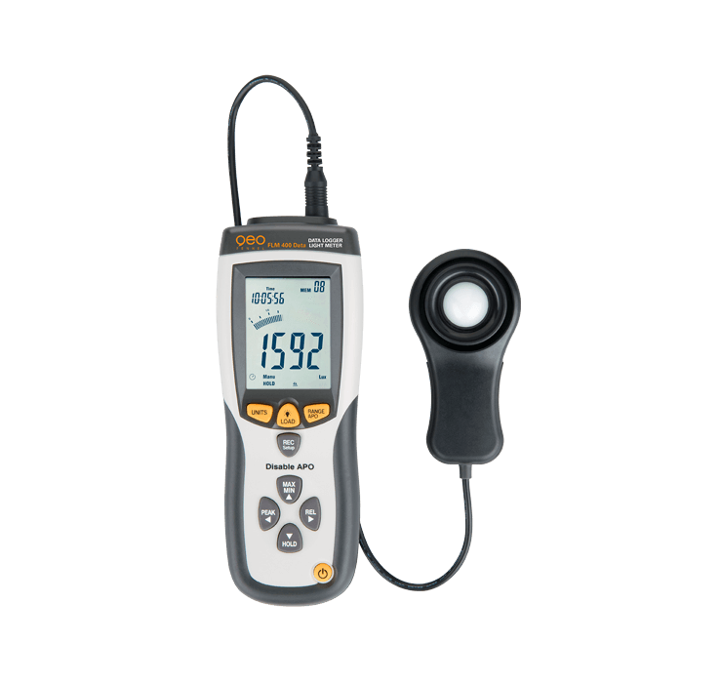
APŠVIETOS MATAVIMO PRIETAISAS
Liuksmetras – prietaisas apšvietai matuoti.
Svarbiausia liuksmetro dalis yra fotoelementas. Tai puslaidininkinis prietaisas, šviesos energiją paverčiantis elektros energija. Šiame prietaise elektros srovė nukreipia galvanometro rodyklę proporcingai fotoelemento apšvietai.
Tokiu pačiu principu veikia ir fotoeksponometras. Prietaisas ekspozicijos trukmei nustatyti fotografijoje priklausomai nuo fotografuojamo objekto apšvietos.
Turinys

Slide 9
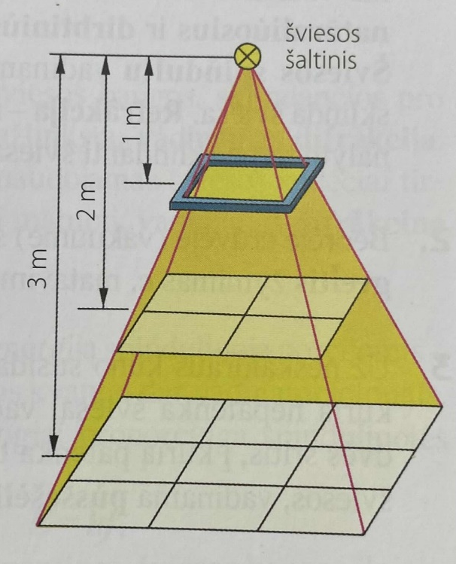
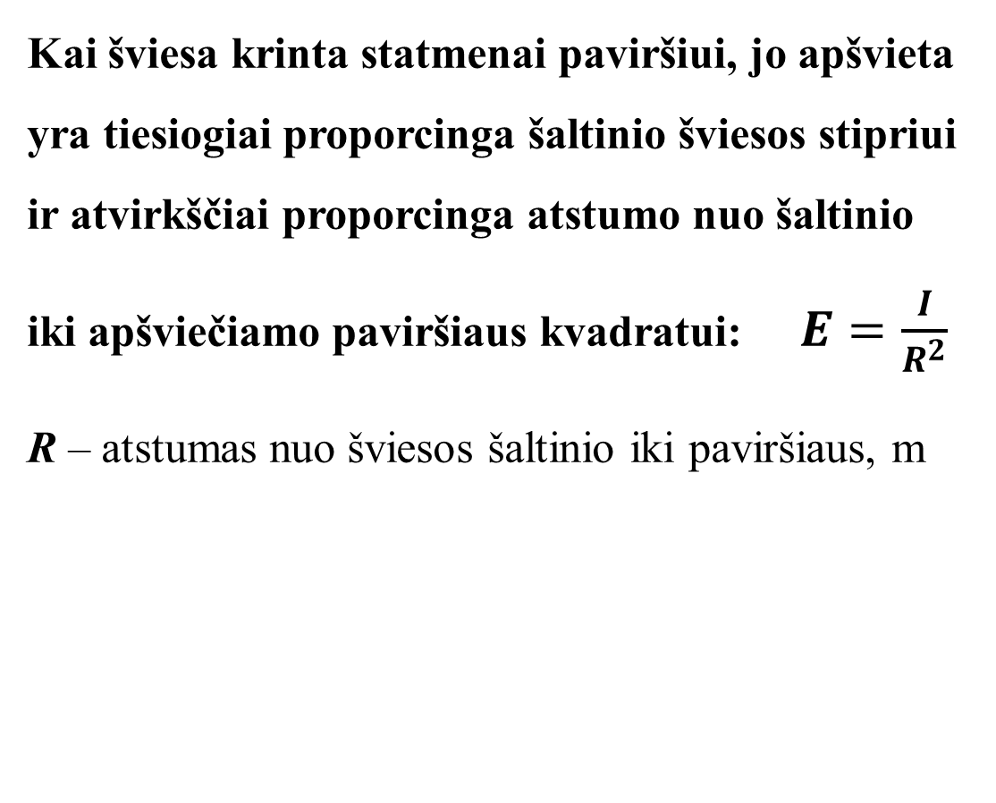
PIRMASIS APŠVIETOS DĖSNIS
Kai šviesa krinta statmenai paviršiui, jo apšvieta yra tiesiogiai proporcinga šaltinio šviesos stipriui ir atvirkščiai proporcinga atstumo nuo šaltinio iki apšviečiamo paviršiaus kvadratui: $E=\frac{I}{R^{2}}$
R – atstumas nuo šviesos šaltinio iki paviršiaus, m
Plokščio paviršiaus, pavyzdžiui, stalo apšvietą pagal šią formulę galime apskaičiuoti tik viename taške (arba labai mažame plote) – ten, kur spinduliai krinta statmenai stalo paviršiui.
Turinys

Slide 10
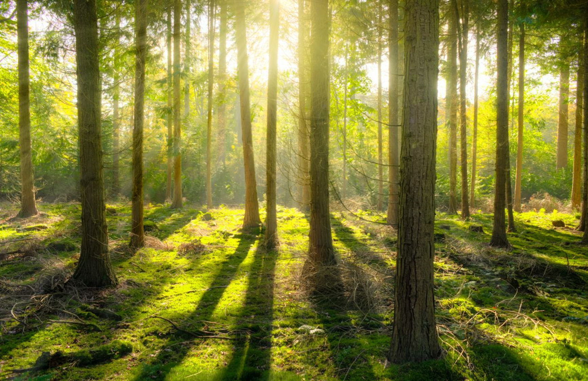
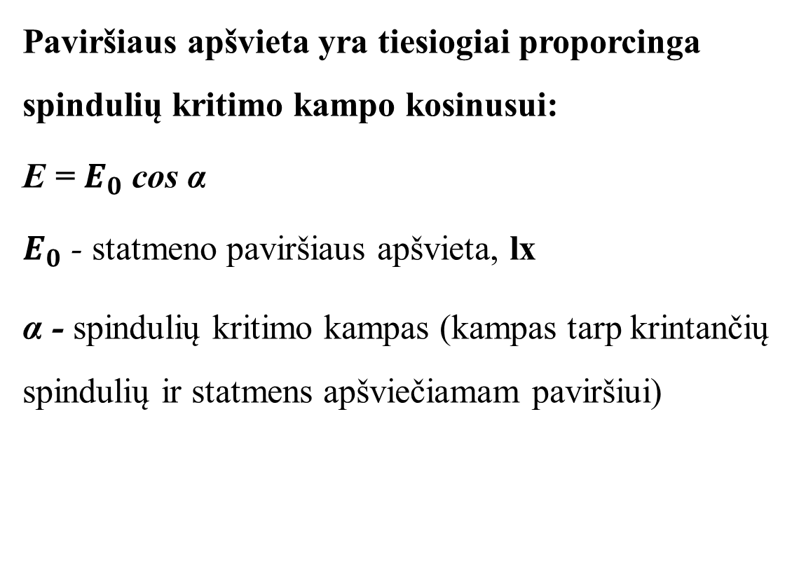
ANTRASIS APŠVIETOS DĖSNIS
Paviršiaus apšvieta yra tiesiogiai proporcinga spindulių kritimo kampo kosinusui:
E = $E_{0}$ cos α
$E_{0}$ - statmeno paviršiaus apšvieta, lx
α - spindulių kritimo kampas (kampas tarp krintančių spindulių ir statmens apšviečiamam paviršiui)
Spinduliams krintant 60° kampu, apšvieta būna perpus mažesnė, negu jiems krintant statmenai (cos 60° = 1/2) – tiek kartų sumažėja paviršiui tenkantis šviesos enegijos kiekis.
Turinys

Slide 11
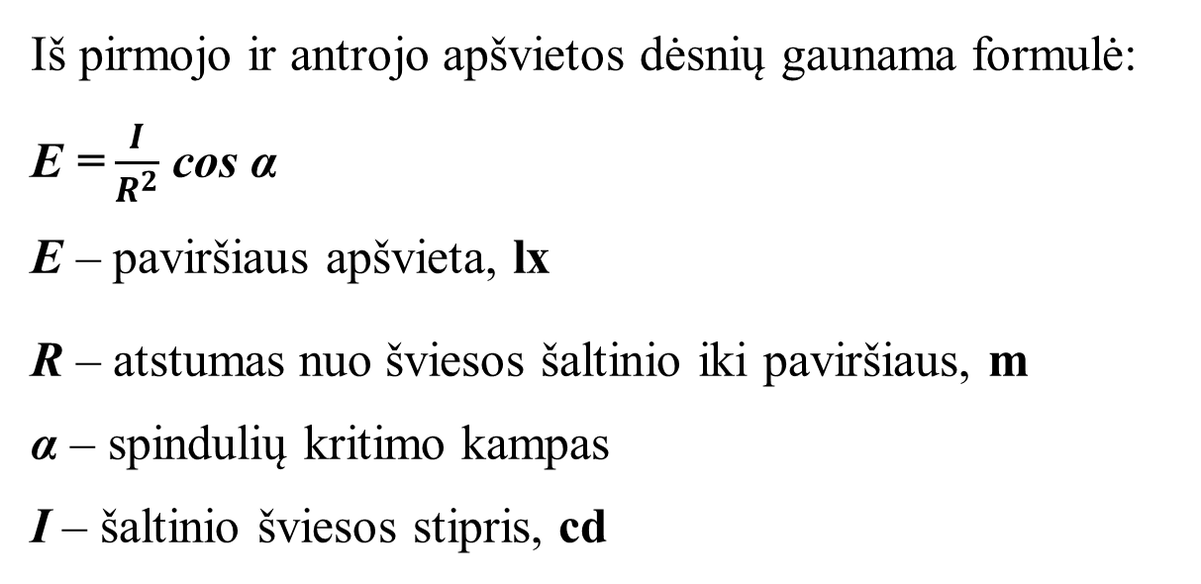
UNIVERSALI APŠVIETOS FORMULĖ
Iš pirmojo ir antrojo apšvietos dėsnių gaunama formulė:
E = $\frac{I}{R^{2}}$ cos α
E – paviršiaus apšvieta, lx
R – atstumas nuo šviesos šaltinio iki paviršiaus, m
α – spindulių kritimo kampas
I – šaltinio šviesos stipris, cd
Paviršiaus apšvieta priklauso nuo jo atstumo iki šviesos šaltinio, nuo to šaltinio šviesos stiprio ir nuo spindulių kritimo kampo.
Turinys

Slide 12
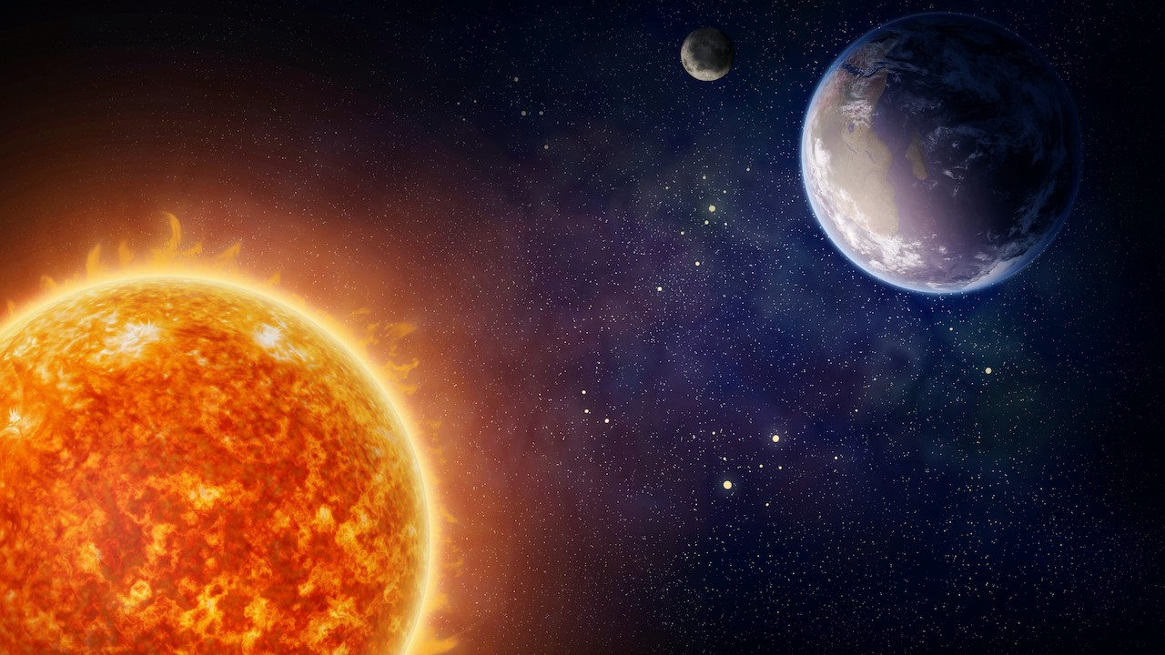
Tai įdomu!
Žemei sukantis apie Saulę, nuo pavasario ir rudens lygiadienių (kovo 21d. ir rugsėjo 23d.) iki vasaros ir žiemos saulėgrįžų ( birželio 22d. ir gruodžio 22d.) Saulės spindulių kritimo į Žemę kampas pasikeičia – sumažėja ar padidėja tik 23°, tačiau kokį tai sukelia šviesos ir šilumos skirtumą!
Turinys

Slide 13

TESTAS
Pasitikrinkime
Turinys

Slide 14

1. Kokia raide yra žymima apšvieta?
Apšvieta žymima raide E;
Apšvieta žymima raide A;
Apšvieta žymima raide e;
Apšvieta žymima raide F.
Turinys

Slide 15
1. Kokia raide yra žymima apšvieta?
Apšvieta žymima raide E;
Apšvieta žymima raide A;
Apšvieta žymima raide e;
Apšvieta žymima raide F.
Turinys

Slide 16
2. Koks yra apšvietos matavimo vienetas?
Liumenas (lm);
Dioptrija (D);
Liuksas (lx);
Omas (Ω).
Turinys

Slide 17
2. Koks yra apšvietos matavimo vienetas?
Liumenas (lm);
Dioptrija (D);
Liuksas (lx);
Omas (Ω).
Turinys

Slide 18

3. Kokia raide yra žymimas šviesos srautas?
Šviesos srautas žymimas raide k
Šviesos srautas žymimas raide N
Šviesos srautas žymimas raide Φ
Šviesos srautas žymimas raide o
Turinys

Slide 19
3. Kokia raide yra žymimas šviesos srautas?
Šviesos srautas žymimas raide k;
Šviesos srautas žymimas raide N;
Šviesos srautas žymimas raide Φ;
Šviesos srautas žymimas raide o.
Turinys

Slide 20
4. Koks yra šviesos srauto matavimo vienetas?
Kandela (cd);
Liumenas (lm);
Liuksas (lx);
Kelvinas (K).
Turinys

Slide 21
4. Koks yra šviesos srauto matavimo vienetas?
Kandela (cd);
Liumenas (lm);
Liuksas (lx);
Kelvinas (K).
Turinys

Slide 22

5. Koks yra apšvietos matavimo vienetas
Liumenas (lm);
Kandela (cd);
Liuksas (lx);
Kelvinas (K).
Turinys

Slide 23
5. Koks yra apšvietos matavimo vienetas
Liumenas (lm);
Kandela (cd);
Liuksas (lx);
Kelvinas (K).
Turinys

Slide 24
6. Nuo ko priklauso paviršiaus apšvieta?
Nuo paviršiaus atstumo iki šaltinio;
Nuo naudojamo šaltinio šviesos stiprio;
Nuo spindulių kritimo kampo;
Visi atsakymai teisingi.
Turinys

Slide 25
6. Nuo ko priklauso paviršiaus apšvieta?
Nuo paviršiaus atstumo iki šaltinio;
Nuo naudojamo šaltinio šviesos stiprio;
Nuo spindulių kritimo kampo;
Visi atsakymai teisingi.
Turinys

Slide 26

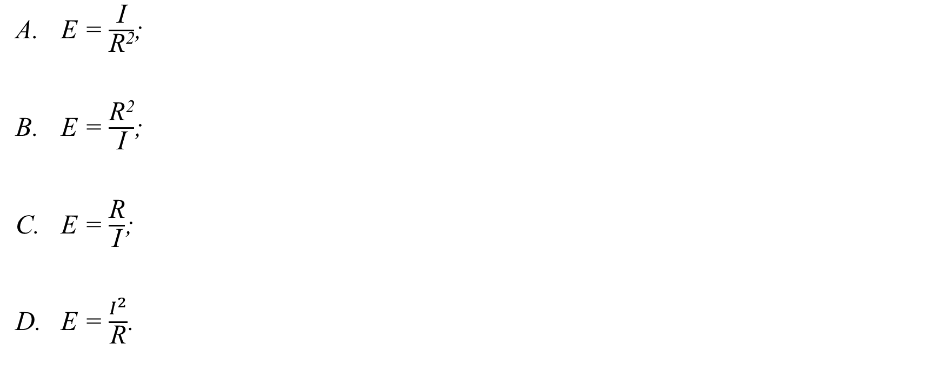
7. Kuri apšvietos formulė yra teisinga?
E = $\frac{\text{I}}{\text{R}\text{2}}$;
E = $\frac{\text{R}\text{2}}{\text{I}}$;
E = $\frac{\text{R}}{\text{I}}$;
E = $\frac{I^{2}}{\text{R}}$.
Turinys

Slide 27
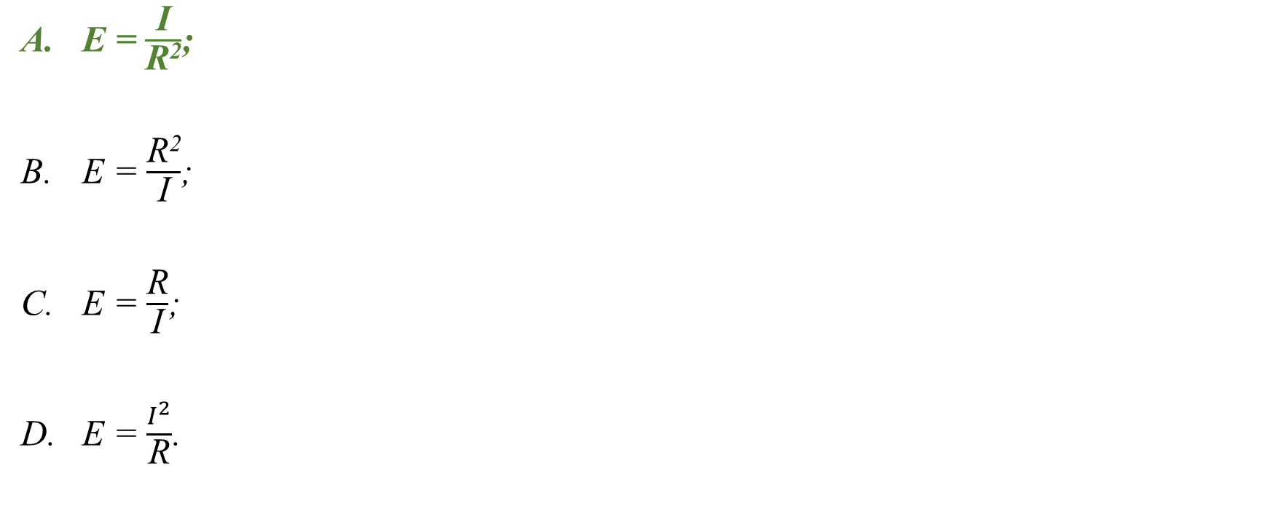
7. Kuri formulė, skirta apšvietai apskaičiuoti, yra teisinga?
E = $\frac{\text{I}}{\text{R}\text{2}}$;
E = $\frac{\text{R}\text{2}}{\text{I}}$;
E = $\frac{\text{R}}{\text{I}}$;
E = $\frac{I^{2}}{\text{R}}$.
Turinys

Slide 28
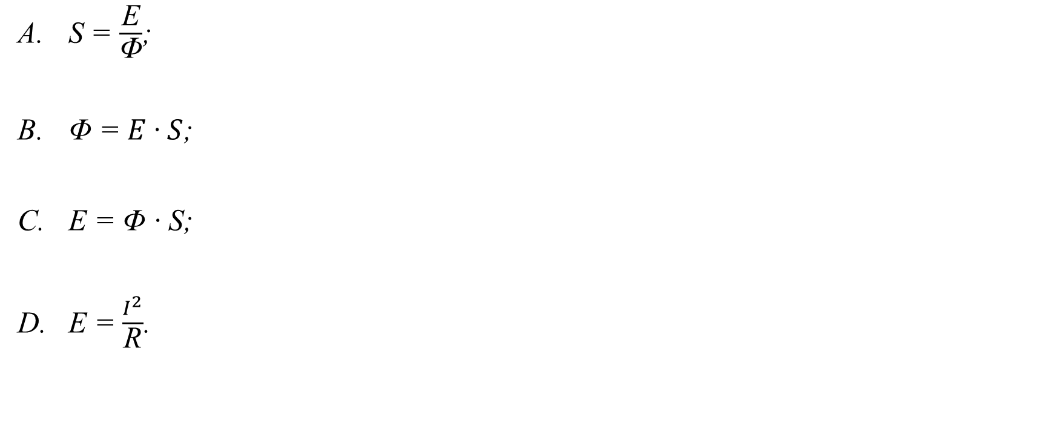
8. Kuri formulė, skirta šviesos srautui apskaičiuoti, yra teisinga?
S = $\frac{\text{E}}{\text{Φ}}$;
Φ = $E \text{·} S$;
E = Φ · S;
E = $\frac{I^{2}}{\text{R}}$.
Turinys

Slide 29
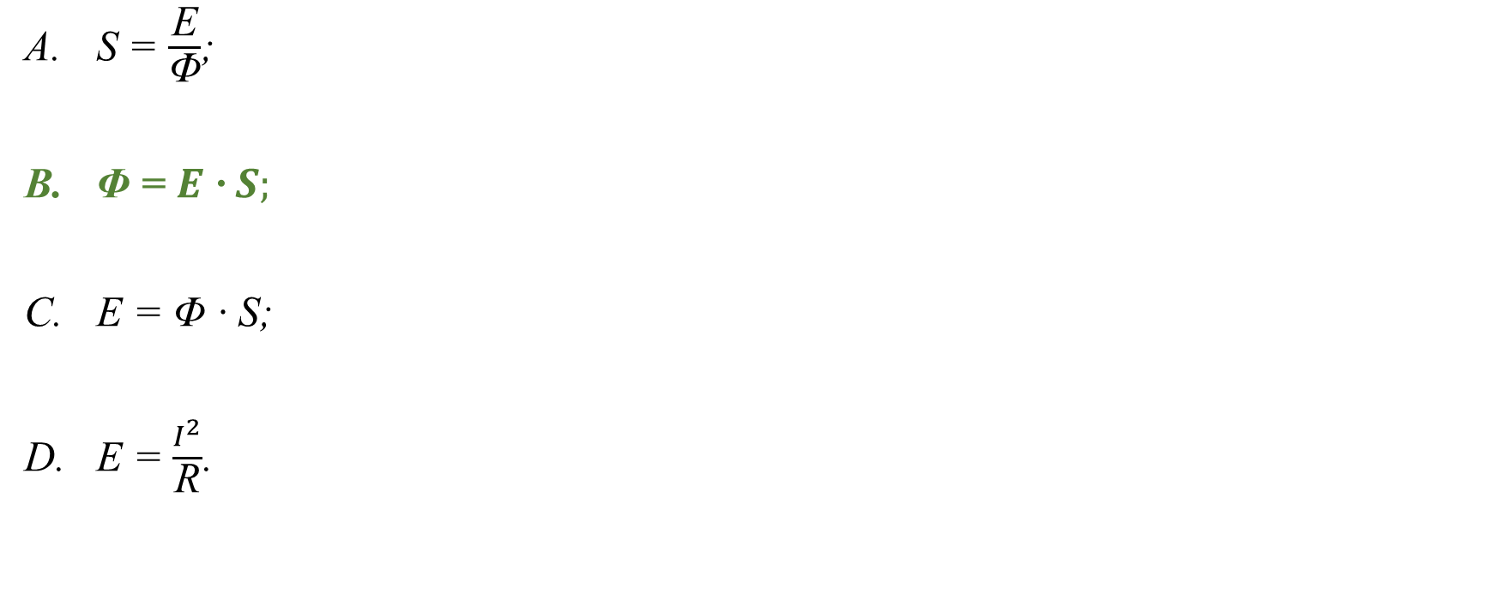
8. Kuri formulė, skirta šviesos srautui apskaičiuoti, yra teisinga?
S = $\frac{\text{E}}{\text{Φ}}$;
Φ = $E \text{·} S;$
E = Φ · S;
E = $\frac{I^{2}}{\text{R}}$.
Turinys

Slide 30

9. Kiek yra apšvietos dėsnių?
1;
2;
3;
4.
Turinys

Slide 31
9. Kiek yra apšvietos dėsnių?
1;
2;
3;
4.
Turinys

Slide 32
10. Kaip vadinamas apšvietos matavimo prietaisas?
Barometras;
Liuksmetras;
Manometras;
Anemometras.
Turinys

Slide 33
10. Kaip vadinamas apšvietos matavimo prietaisas?
Barometras;
Liuksmetras;
Manometras;
Anemometras.
Turinys

Slide 34

11. Lempa, kurios šviesos stipris 80 cd, kabo 2 m aukštyje virš stalo paviršiaus. Kokia yra stalo apšvieta?
10 lx;
20 lx;
40 lx;
160 lx.
Turinys

Slide 35
11. Lempa, kurios šviesos stipris 80 cd, kabo 2 m aukštyje virš stalo paviršiaus. Kokia yra stalo apšvieta?
10 lx;
20 lx;
40 lx;
160 lx.
Turinys

Slide 36
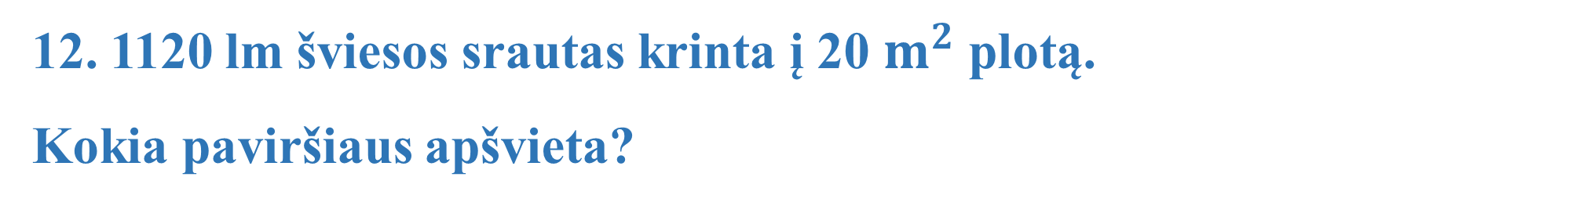
12. 1120 lm šviesos srautas krinta į 20 $m^{2}$ plotą.
Kokia paviršiaus apšvieta?
56 lx;
5,6 lx ;
22400 lx;
Teisingo atsakymo nėra.
Turinys

Slide 37
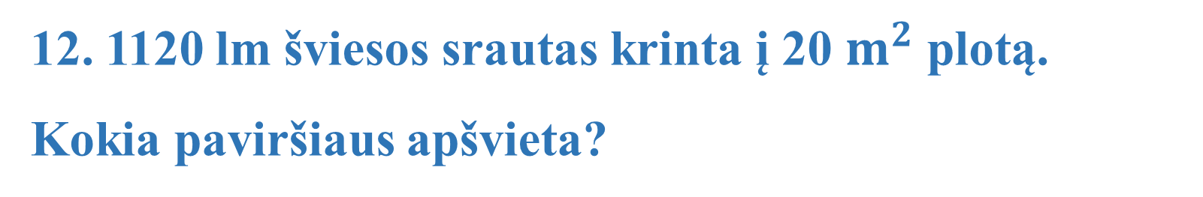
12. 1120 lm šviesos srautas krinta į 20 $m^{2}$ plotą.
Kokia paviršiaus apšvieta?
56 lx;
5,6 lx ;
22400 lx;
Teisingo atsakymo nėra.
Turinys

Slide 38

13. Koks turi būti šaltinio šviesos stipris, kad 5 km nuotolyje apšvieta būtų 0,02 lx?
100 cd;
500 000 cd;
500 cd;
0,1 cd.
Turinys

Slide 39
13. Koks turi būti šaltinio šviesos stipris, kad 5 km nuotolyje apšvieta būtų 0,02 lx?
100 cd;
500 000 cd;
500 cd;
0,1 cd.
Turinys

Slide 40

Uždaviniai ir jų sprendimai
Turinys

Slide 41
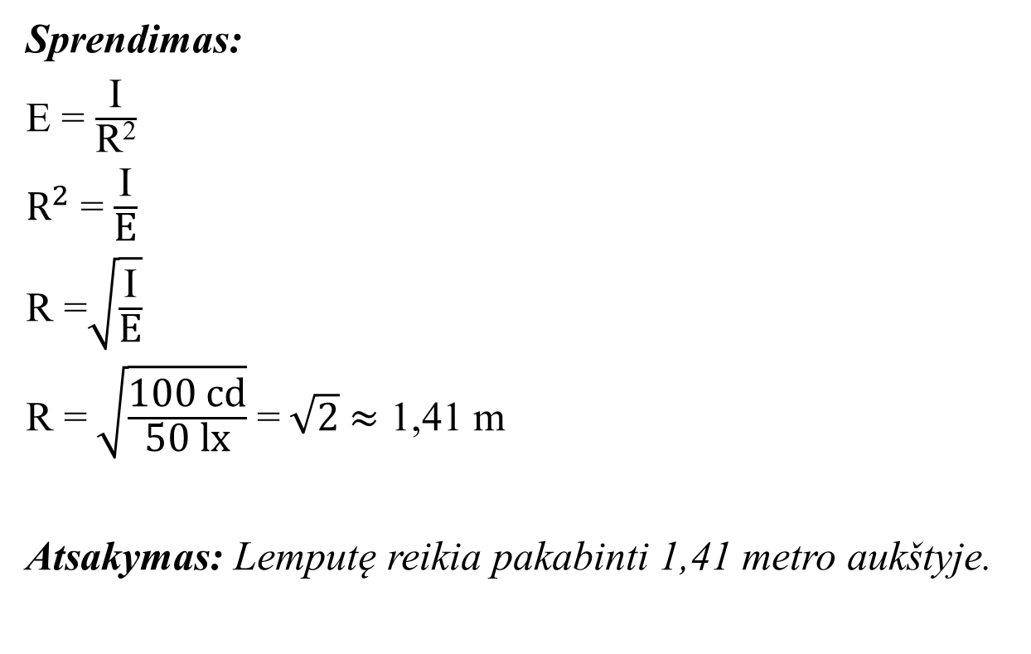
1 uždavinys. Kokiame aukštyje virš stalo reikia pakabinti 100 cd lemputę, kad stalo po ja apšvieta būtų lygi 50 lx?
Duota:
I = 100 cd;
E = 50 lx.
Rasti:
R - ?
Sprendimas:
E = $\frac{\text{I}}{\text{R}\text{2}}$
$R^{2}$ = $\frac{\text{I}}{\text{E}}$
R =$\sqrt{\frac{\text{I}}{\text{E}}}$
R = $\sqrt{\frac{\text{100 }\text{cd}}{\text{50 }\text{lx}}}$ = $\sqrt{2}$ $≈$ 1,41 m
Atsakymas: Lemputę reikia pakabinti 1,41 metro aukštyje.
Turinys

Slide 42
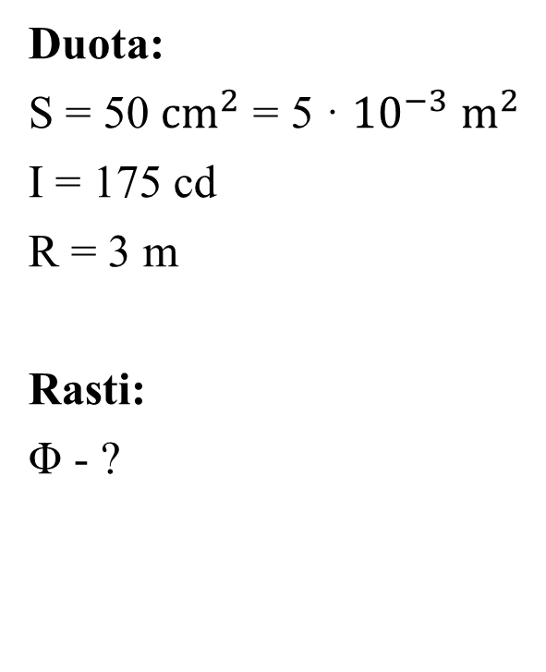
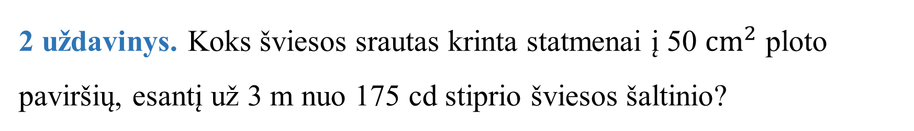
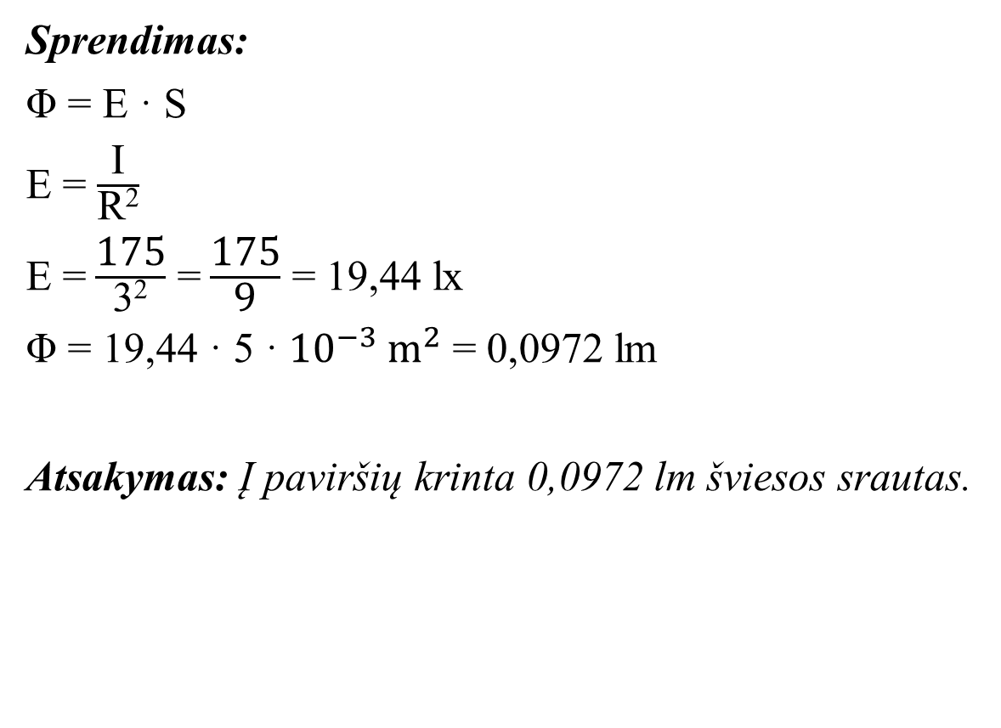
2 uždavinys. Koks šviesos srautas krinta statmenai į 50 ${cm}^{2}$ ploto paviršių, esantį už 3 m nuo 175 cd stiprio šviesos šaltinio?
Duota:
S = 50 ${cm}^{2}$ = 5 · ${10}^{−3}$ $m^{2}$
I = 175 cd
R = 3 m
Rasti:
Φ - ?
Sprendimas:
Φ = E · S
E = $\frac{\text{I}}{\text{R}\text{2}}$
E = $\frac{\text{175}}{\text{3}\text{2}}$ = $\frac{\text{175}}{\text{9}}$ = 19,44 lx
Φ = 19,44 · 5 · ${10}^{−3}$ $m^{2}$ = 0,0972 lm
Atsakymas: Į paviršių krinta 0,0972 lm šviesos srautas.
Turinys

Slide 43
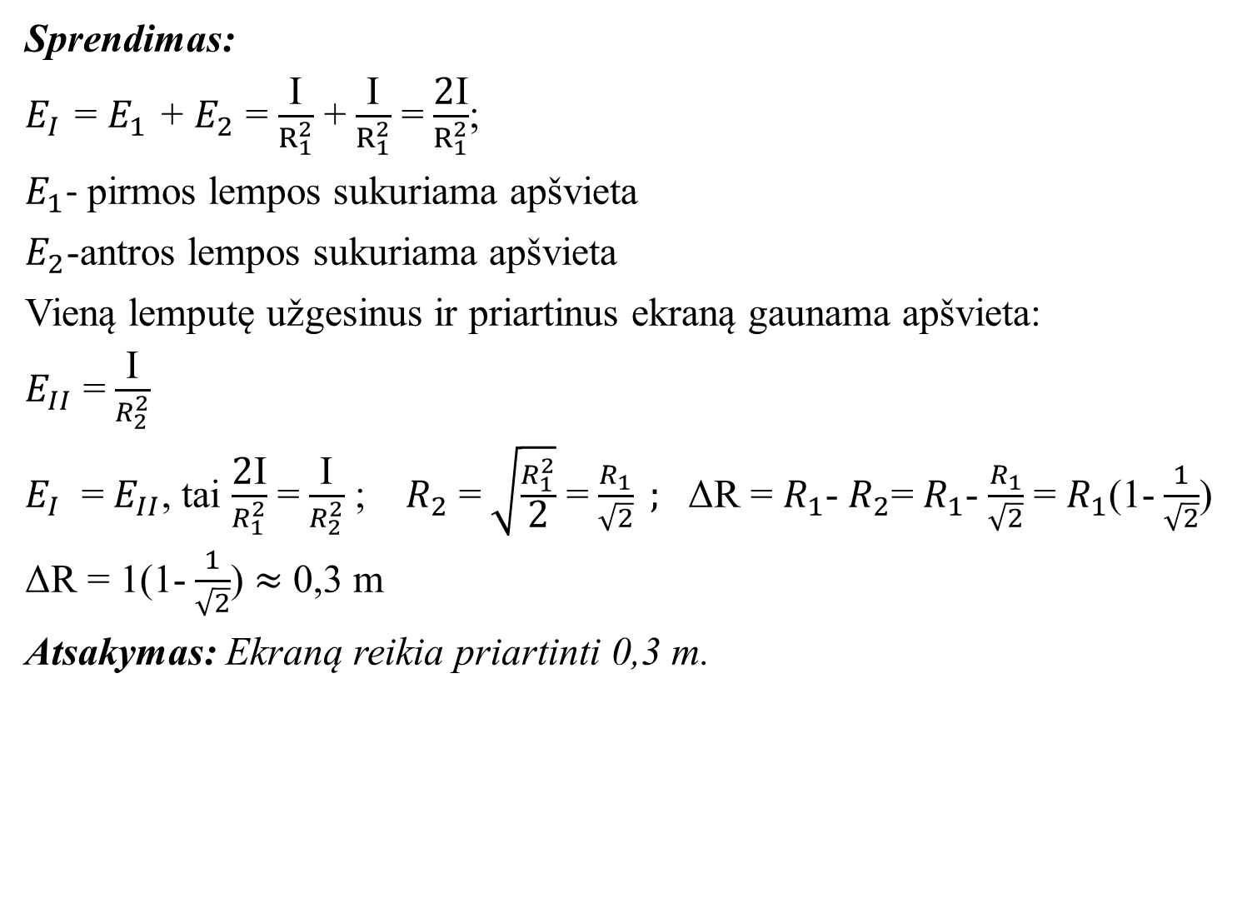
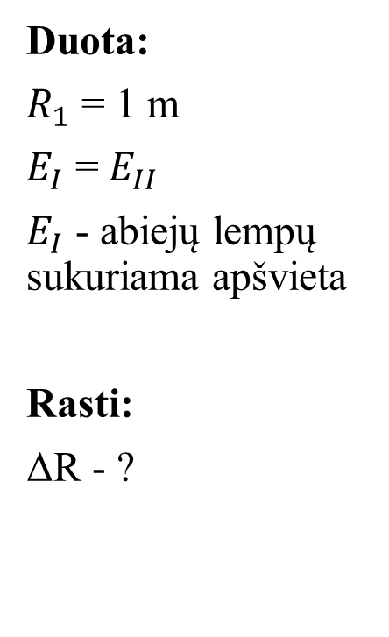
3 uždavinys. Ekraną apšviečia dvi vienodos elektros lempos, stovinčios greta 1 m atstumu nuo ekrano. Kiek reikia priartinti ekraną, kad liktų tokia pat apšvieta, vieną lempą užgesinus?
Duota:
$R_{1}$ = 1 m
$E_{I}$ = $E_{II}$
$E_{I}$ - abiejų lempų sukuriama apšvieta
Rasti:
ΔR - ?
Sprendimas:
$E_{I}$ = $E_{1}$ + $E_{2}$ = $\frac{\text{I}}{R_{1}^{2}}$ + $\frac{\text{I}}{R_{1}^{2}}$ = $\frac{\text{2}\text{I}}{R_{1}^{2}}$;
$E_{1}$- pirmos lempos sukuriama apšvieta
$E_{2}$-antros lempos sukuriama apšvieta
Vieną lemputę užgesinus ir priartinus ekraną gaunama apšvieta:
$E_{II}$ = $\frac{\text{I}}{R_{2}^{2}}$
$E_{I}$ = $E_{II}$, tai $\frac{\text{2}\text{I}}{R_{1}^{2}}$ = $\frac{\text{I}}{R_{2}^{2}}$ ; $R_{2}$ = $\sqrt{\frac{R_{1}^{2}}{\text{2}}}$ = $\frac{R_{1}}{\sqrt{2}} ;$ ΔR = $R_{1}$- $R_{2}$= $R_{1}$- $\frac{R_{1}}{\sqrt{2}}$ = $R_{1}$(1- $\frac{1}{\sqrt{2}}$)
ΔR = 1(1- $\frac{1}{\sqrt{2}}$) $≈$ 0,3 m
Atsakymas: Ekraną reikia priartinti 0,3 m.
Turinys

Slide 44
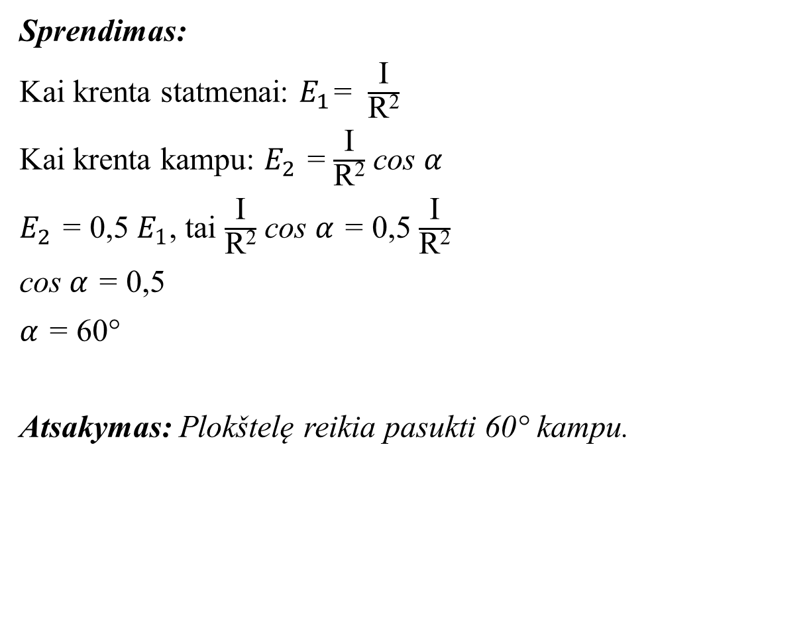
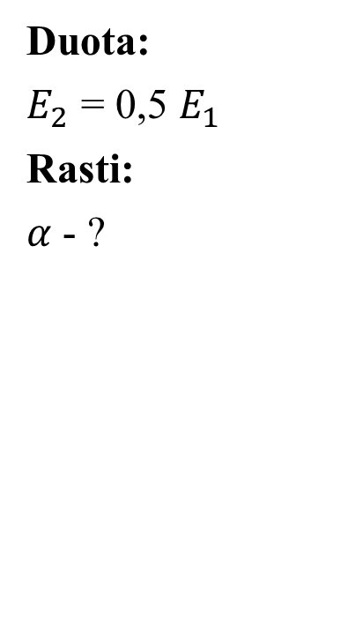
4 uždavinys. Kokiu kampu reikia pasukti plokštelę, kad jos apšvieta būtų perpus mažesnė, negu spinduliams krentant statmenai?
Duota:
$E_{2}$ = 0,5 $E_{1}$
Rasti:
$α$- ?
Sprendimas:
Kai krenta statmenai: $E_{1}$= $\frac{\text{I}}{\text{R}\text{2}}$
Kai krenta kampu: $E_{2}$ = $\frac{\text{I}}{\text{R}\text{2}}$ cos $α$
$E_{2}$ = 0,5 $E_{1}$, tai $\frac{\text{I}}{\text{R}\text{2}}$ cos $α$ = 0,5 $\frac{\text{I}}{\text{R}\text{2}}$
cos $α$ = 0,5
$α$ = 60°
Atsakymas: Plokštelę reikia pasukti 60° kampu.
Turinys

Slide 45
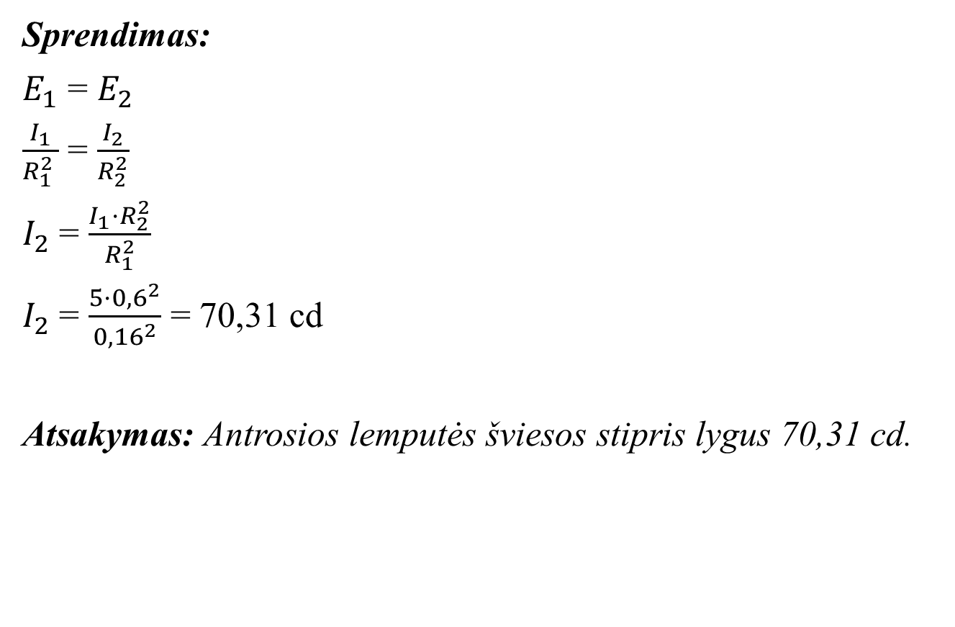
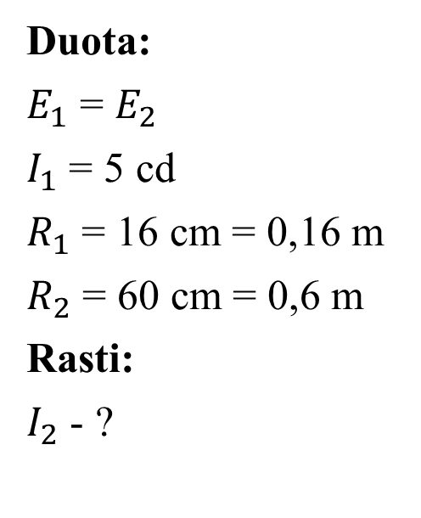
5 uždavinys. Dvi lemputės vienodai apšviečia tam tikrą paviršių. Viena iš jų, kurios šviesos stipris 5 cd, yra 16 cm atstumu nuo paviršiaus, kita – 60 cm atstumu. Apskaičiuokite antrosios lemputės šviesos stiprį.
Duota:
$E_{1}$ = $E_{2}$
$I_{1}$ = 5 cd
$R_{1}$ = 16 cm = 0,16 m
$R_{2}$ = 60 cm = 0,6 m
Rasti:
$I_{2}$ - ?
Sprendimas:
$E_{1}$ = $E_{2}$
$\frac{I_{1}}{R_{1}^{2 }}$ = $\frac{I_{2}}{R_{2}^{2}}$
$I_{2}$ = $\frac{I_{1}·R_{2}^{2}}{R_{1}^{2}}$
$I_{2}$ = $\frac{5·{0,6}^{2}}{{0,16}^{2}}$ = 70,31 cd
Atsakymas: Antrosios lemputės šviesos stipris lygus 70,31 cd.
Turinys

Slide 46
PIRMAS BANDYMAS
PAVIRŠIAUS APŠVIETOS PRIKLAUSOMYBĖS NUO ATSTUMO TYRIMAS
TIKSLAS: eksperimentiškai nustatyti, kaip paviršiaus apšvieta priklauso nuo atstumo tarp paviršiaus ir šviesos šaltinio.
Turinys

Slide 47
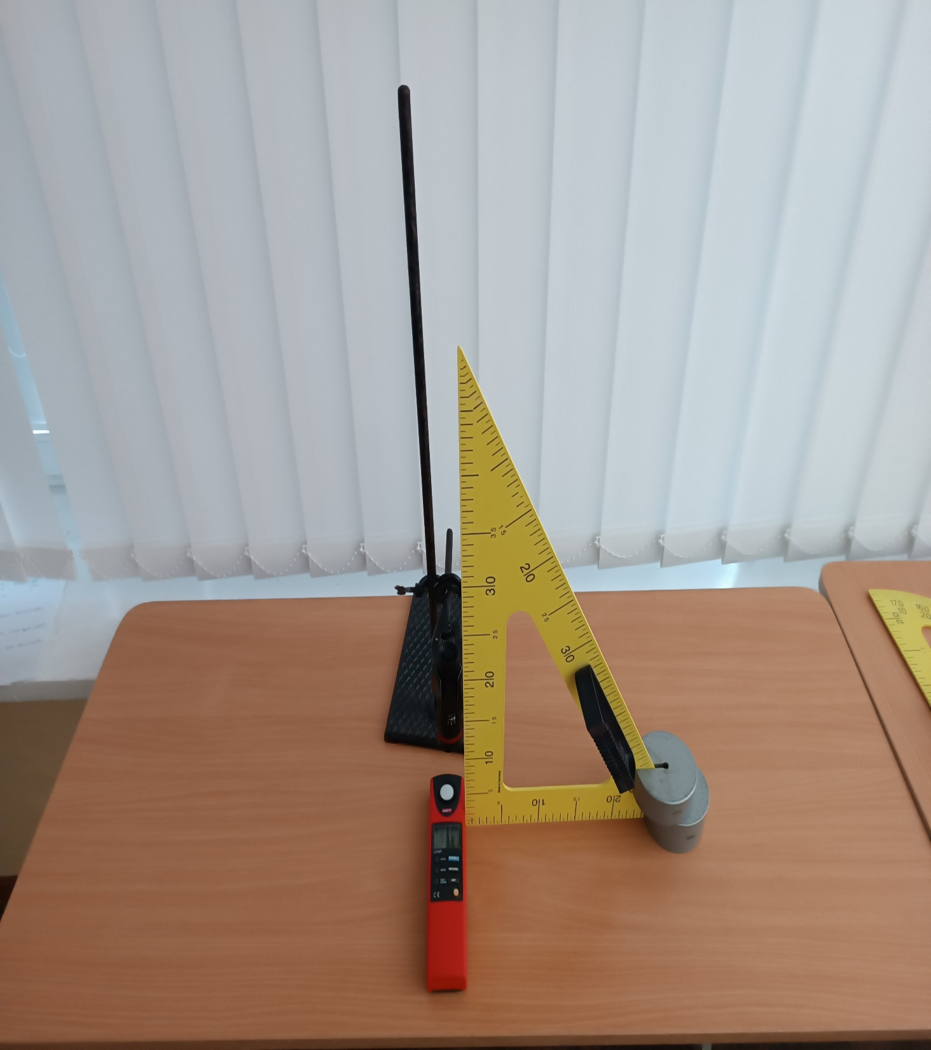
Priemonės: LED žibintuvėlis, liuksmetras, stovas su laikikliu ir mova, trikampė liniuotė.
Darbo eiga:
Su liuksmetru išmatavome natūralią apšvietą fizikos kabinete.
Žibintuvėlį pritvirtinome 10 cm aukštyje virš liuksmetro, jį įjungėme ir išmatavome apšvietą.
Išmatavome apšvietą, kai žibintuvėlis buvo 20 cm, 30 cm ir 40 cm aukštyje virš liuksmetro.
Turinys

Slide 48
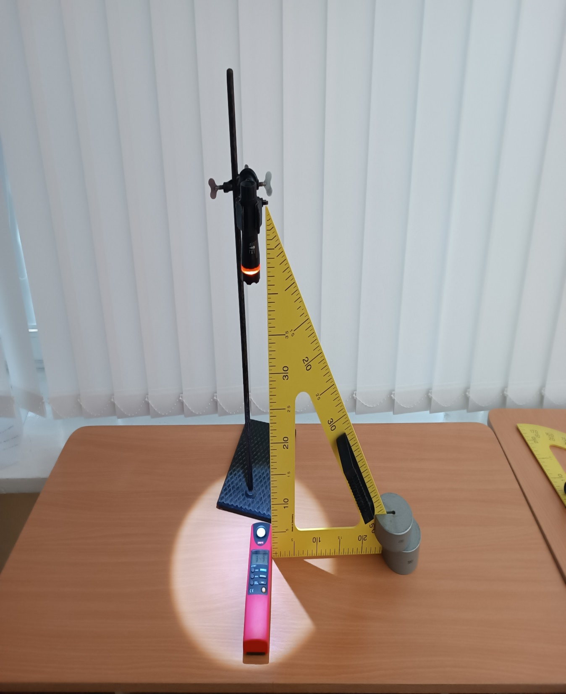
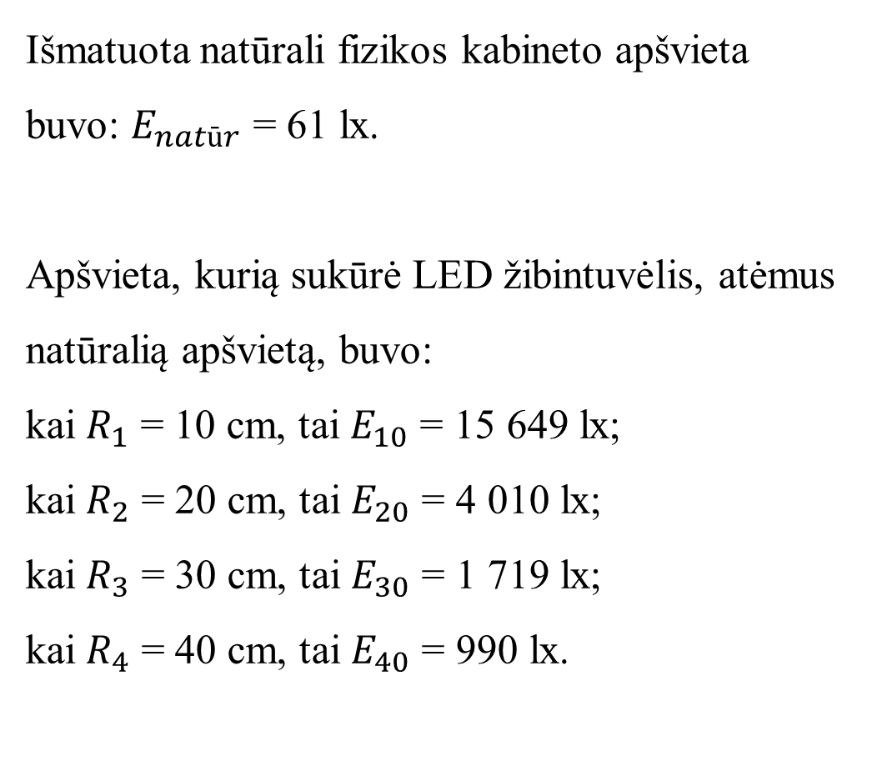
Išmatuota natūrali fizikos kabineto apšvieta buvo: $E_{natūr}$ = 61 lx.
Apšvieta, kurią sukūrė LED žibintuvėlis, atėmus natūralią apšvietą, buvo:
kai $R_{1}$ = 10 cm, tai $E_{10}$ = 15 649 lx;
kai $R_{2}$ = 20 cm, tai $E_{20}$ = 4 010 lx;
kai $R_{3}$ = 30 cm, tai $E_{30}$ = 1 719 lx;
kai $R_{4}$ = 40 cm, tai $E_{40}$ = 990 lx.
Turinys

Slide 49
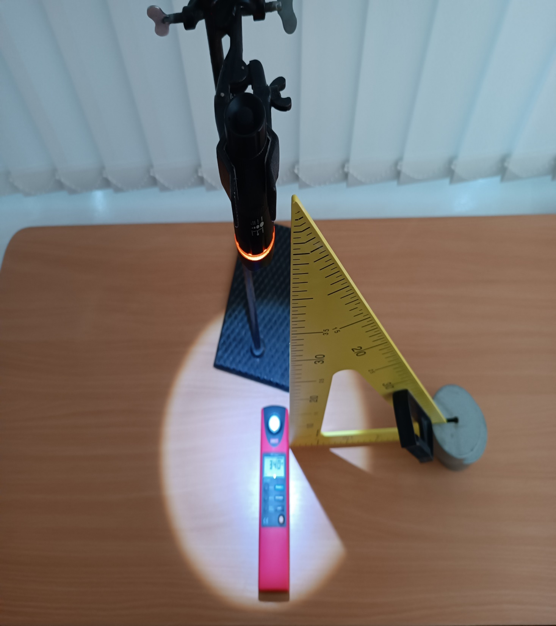
Kai atstumas tarp žibintuvėlio ir liuksmetro padidėjo 2 kartus (nuo 10 cm iki 20 cm), paviršiaus apšvieta sumažėjo 3,9 kartų.
Kai atstumas tarp žibintuvėlio ir liuksmetro padidėjo 3 kartus (nuo 10 cm iki 30 cm), paviršiaus apšvieta sumažėjo 9,1 kartų.
Kai atstumas tarp žibintuvėlio ir liuksmetro padidėjo 4 kartus (nuo 10 cm iki 40 cm), paviršiaus apšvieta sumažėjo 15,8 kartų.
Turinys

Slide 50
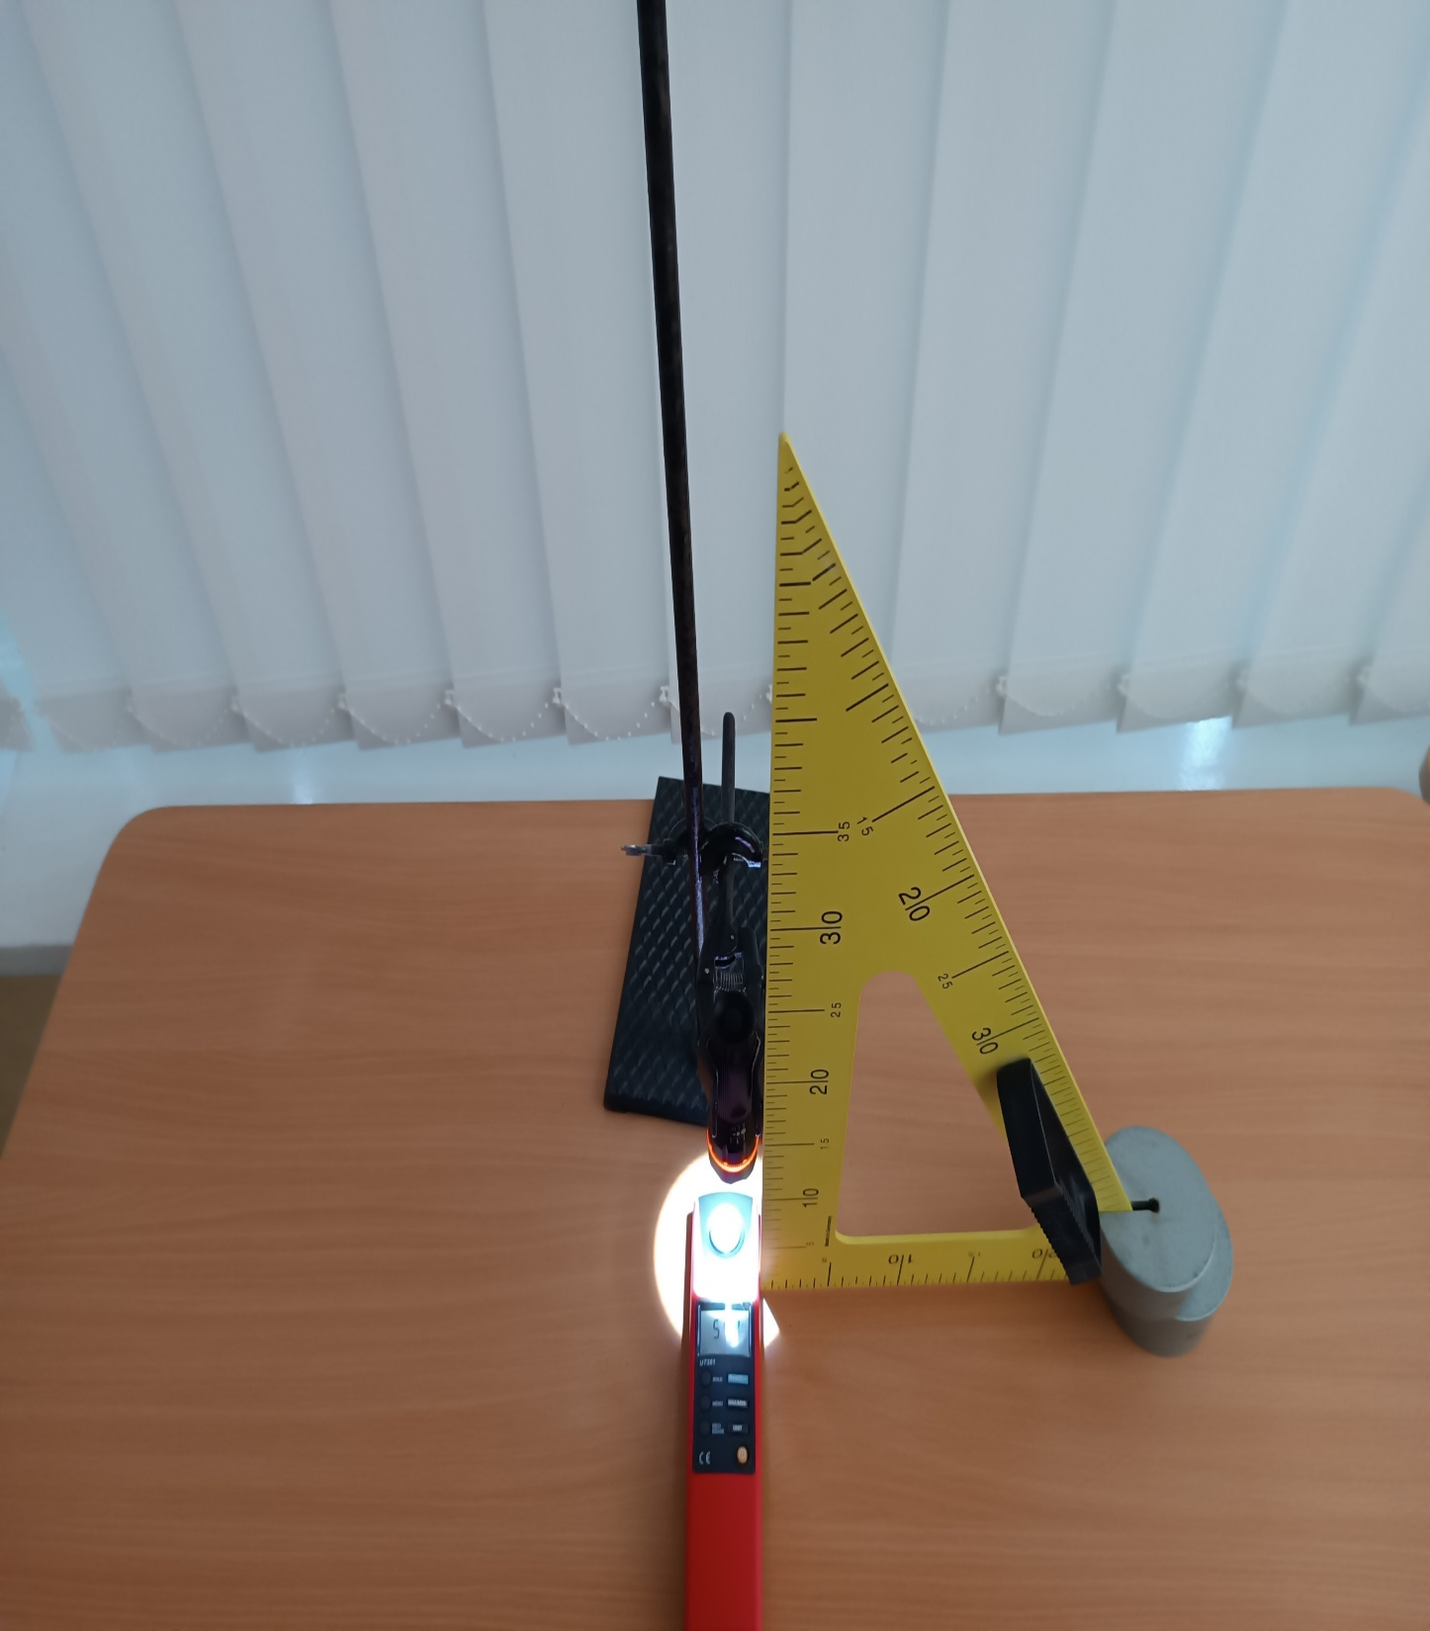
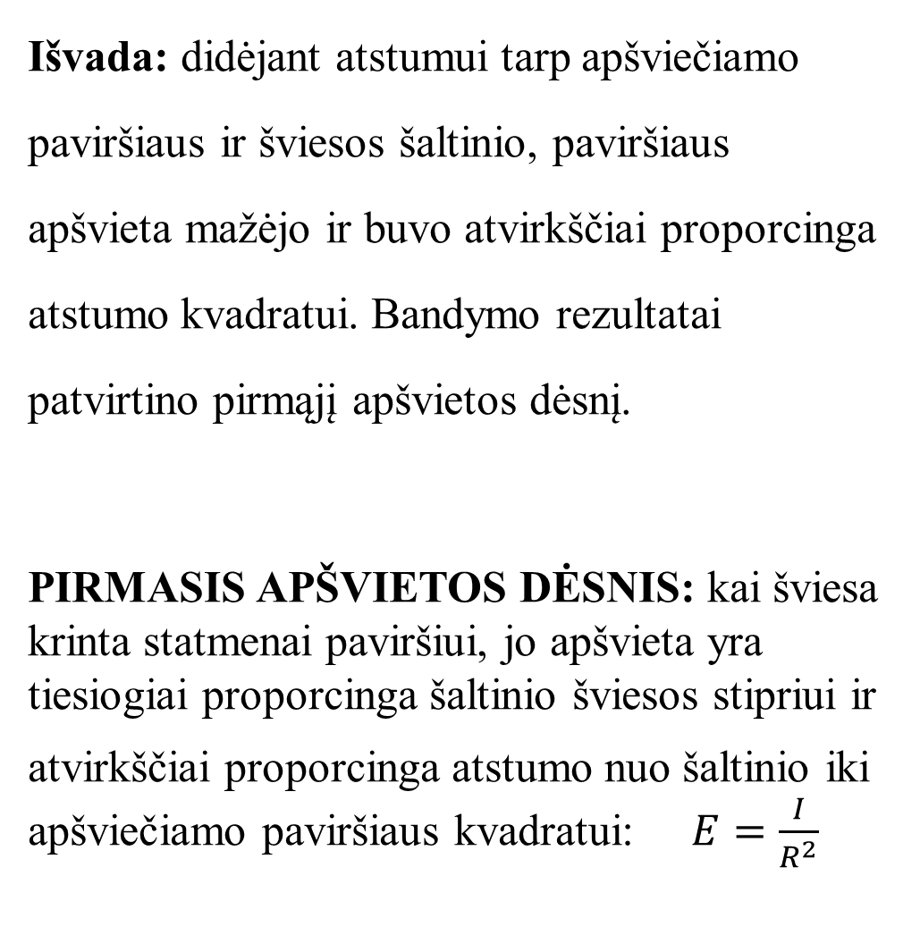
Išvada: didėjant atstumui tarp apšviečiamo paviršiaus ir šviesos šaltinio, paviršiaus apšvieta mažėjo ir buvo atvirkščiai proporcinga atstumo kvadratui. Bandymo rezultatai patvirtino pirmąjį apšvietos dėsnį.
PIRMASIS APŠVIETOS DĖSNIS: kai šviesa krinta statmenai paviršiui, jo apšvieta yra tiesiogiai proporcinga šaltinio šviesos stipriui ir
atvirkščiai proporcinga atstumo nuo šaltinio iki apšviečiamo paviršiaus kvadratui: $E=\frac{I}{R^{2}}$
Turinys

Slide 51
ANTRAS BANDYMAS
ANTROJO APŠVIETOS DĖSNIO PATIKRINIMAS
TIKSLAS: eksperimentiškai patikrinti antrąjį apšvietos dėsnį, matuojant apšvietą liuksmetru.
Turinys

Slide 52
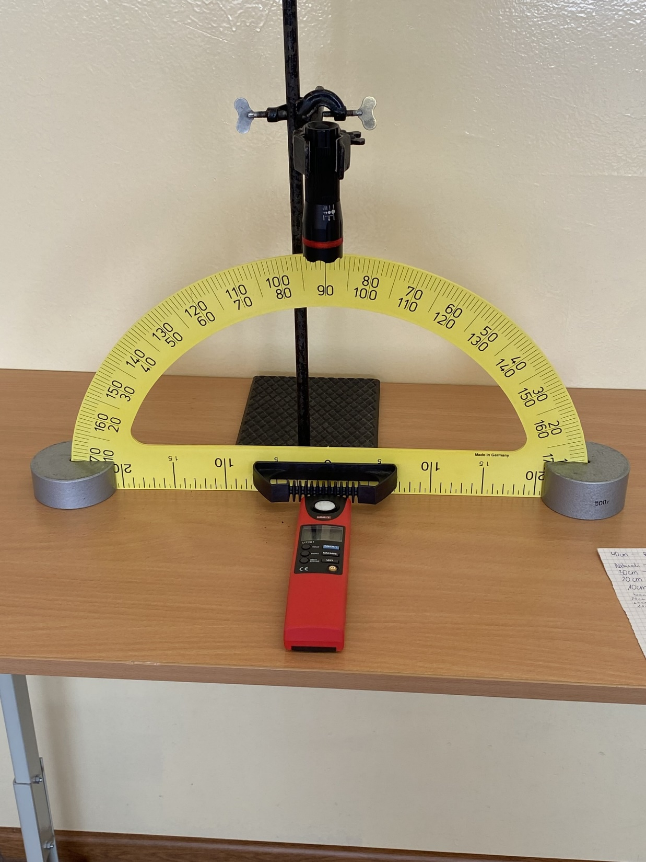
Priemonės: LED žibintuvėlis, liuksmetras, stovas su laikikliu ir mova, matlankis.
Darbo eiga:
Su liuksmetru išmatavome natūralią apšvietą fizikos kabinete.
Žibintuvėlį pritvirtinome virš matlankio taip, kad spinduliai kristų statmenai į liuksmetrą. Įjungėme žibintuvėlį ir išmatavome apšvietą. Spindulių kritimo kampas buvo 0°.
Išmatavome apšvietą, kai spindulių kritimo kampas į liuksmetrą buvo 20°, 40° ir 60°.
Turinys

Slide 53
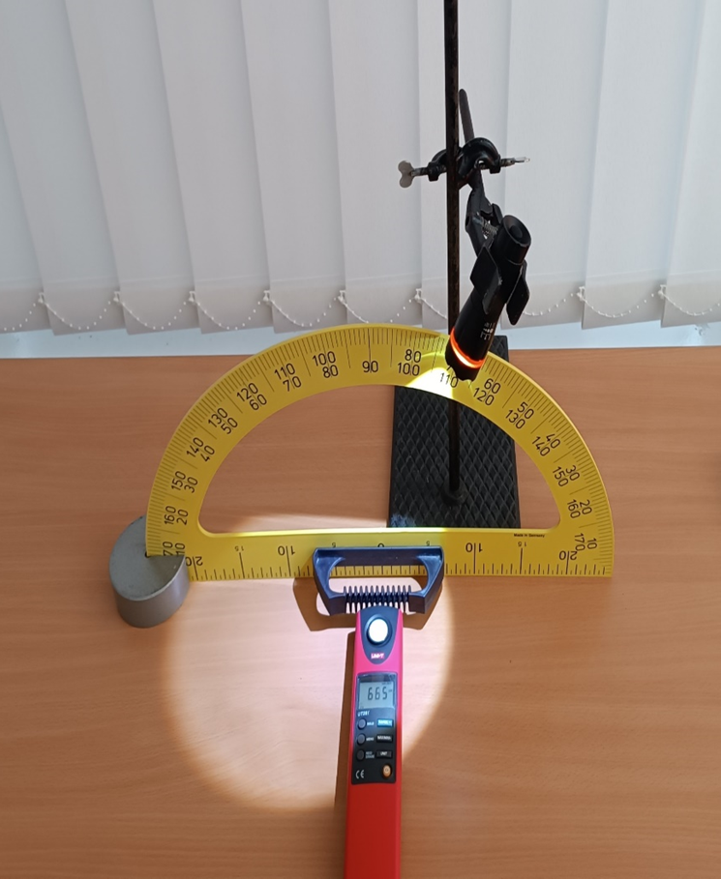
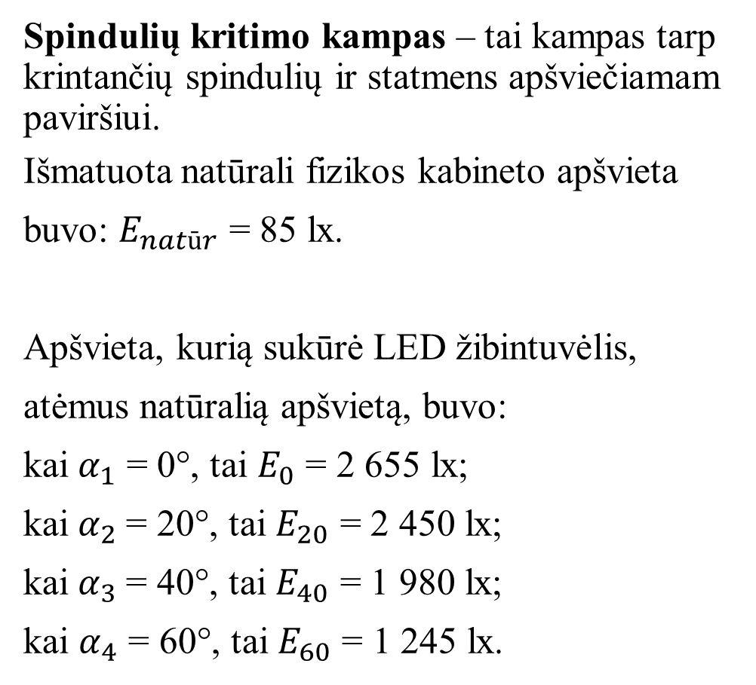
Spindulių kritimo kampas – tai kampas tarp krintančių spindulių ir statmens apšviečiamam paviršiui.
Išmatuota natūrali fizikos kabineto apšvieta buvo: $E_{natūr}$ = 85 lx.
Apšvieta, kurią sukūrė LED žibintuvėlis, atėmus natūralią apšvietą, buvo:
kai $α_{1}$ = 0°, tai $E_{0}$ = 2 655 lx;
kai $α_{2}$= 20°, tai $E_{20}$ = 2 450 lx;
kai $α_{3}$= 40°, tai $E_{40}$ = 1 980 lx;
kai $α_{4}$ = 60°, tai $E_{60}$ = 1 245 lx.
Turinys

Slide 54
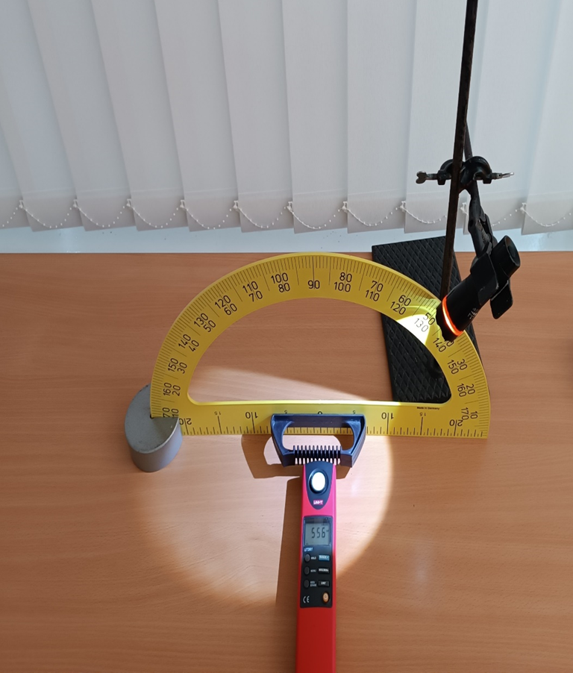
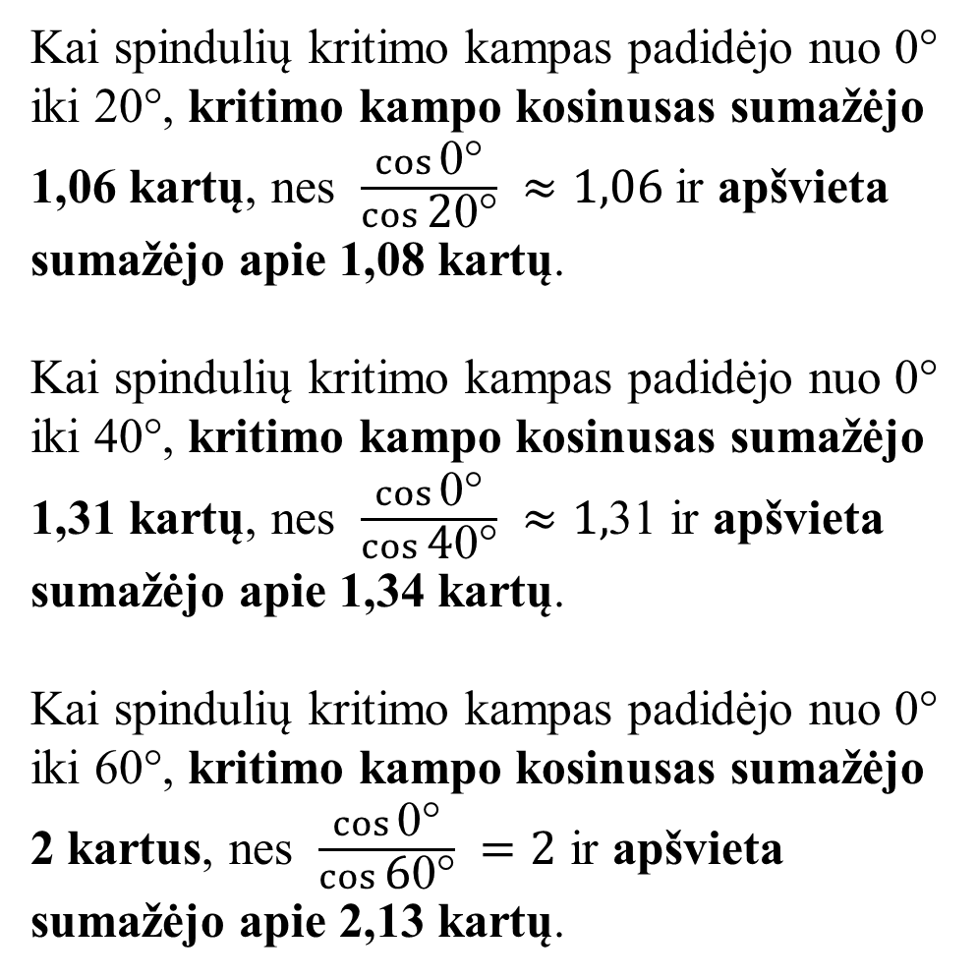
Kai spindulių kritimo kampas padidėjo nuo 0° iki 20°, kritimo kampo kosinusas sumažėjo 1,06 kartų, nes $\frac{\cos{\text{0°}}}{\cos{\text{2}\text{0°}}} ≈1,06$ ir apšvieta sumažėjo apie 1,08 kartų.
Kai spindulių kritimo kampas padidėjo nuo 0° iki 40°, kritimo kampo kosinusas sumažėjo 1,31 kartų, nes $\frac{\cos{\text{0°}}}{\cos{\text{4}\text{0°}}} ≈1,$31 ir apšvieta sumažėjo apie 1,34 kartų.
Kai spindulių kritimo kampas padidėjo nuo 0° iki 60°, kritimo kampo kosinusas sumažėjo 2 kartus, nes $\frac{\cos{\text{0°}}}{\cos{\text{6}\text{0°}}} =2$ ir apšvieta sumažėjo apie 2,13 kartų.
Turinys

Slide 55
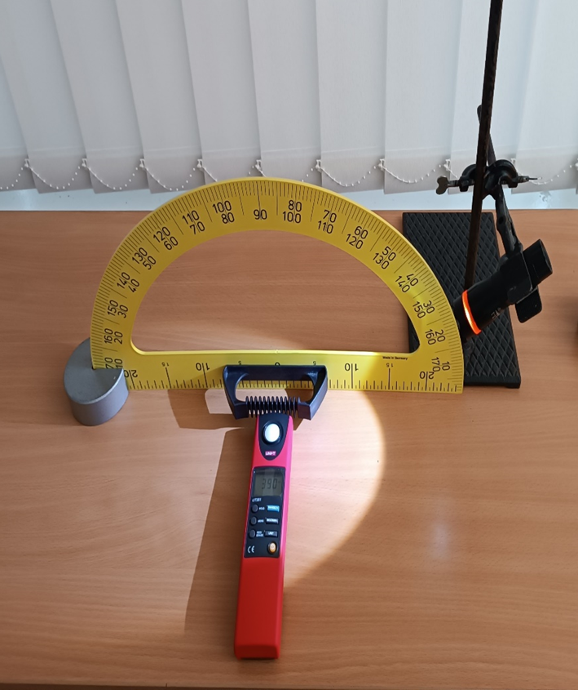
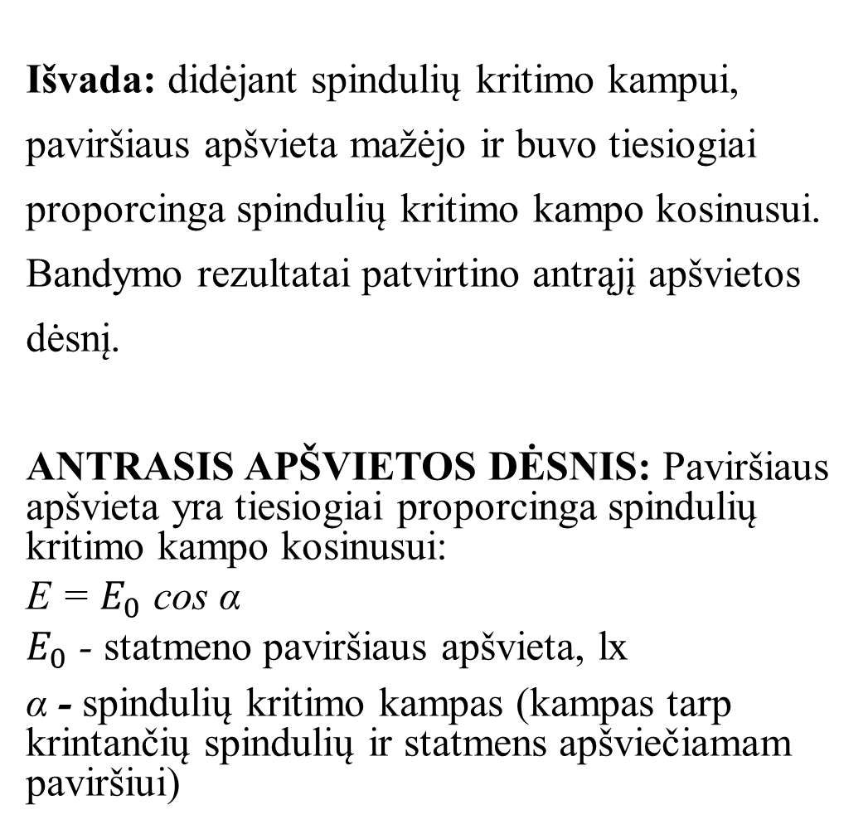
Išvada: didėjant spindulių kritimo kampui, paviršiaus apšvieta mažėjo ir buvo tiesiogiai proporcinga spindulių kritimo kampo kosinusui. Bandymo rezultatai patvirtino antrąjį apšvietos dėsnį.
ANTRASIS APŠVIETOS DĖSNIS: Paviršiaus apšvieta yra tiesiogiai proporcinga spindulių kritimo kampo kosinusui:
E = $E_{0}$ cos α
$E_{0}$ - statmeno paviršiaus apšvieta, lx
α - spindulių kritimo kampas (kampas tarp krintančių spindulių ir statmens apšviečiamam paviršiui)
Turinys

Slide 56
Informacijos šaltiniai:
Tarasonis V. Fizika. III dalis: Vadovėlis 12 klasei. Vilnius: Žiburys, 1998.
Valentinavičius V. Fizika: Vadovėlis 10 klasei. Kaunas: Šviesa, 2006.
Turinys

